Slide 1
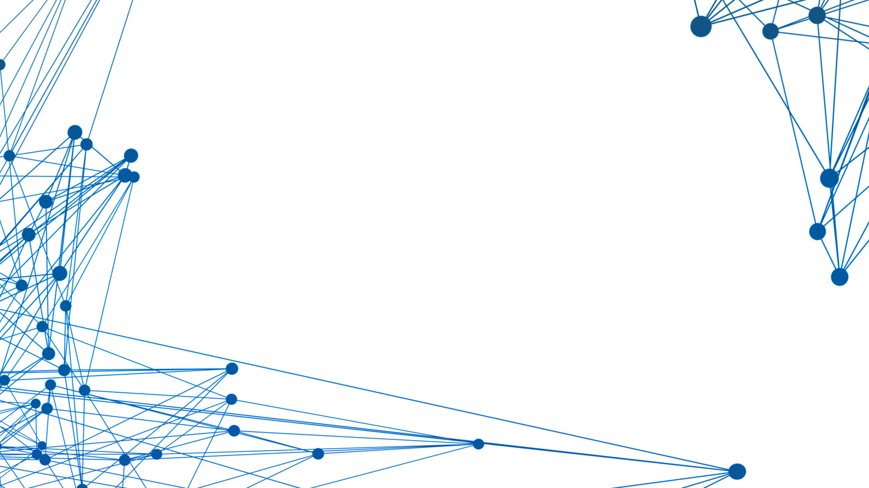
Traveling Salesman Problem
Matej Friedel
&
Stanislav Pekarovič

Slide 2

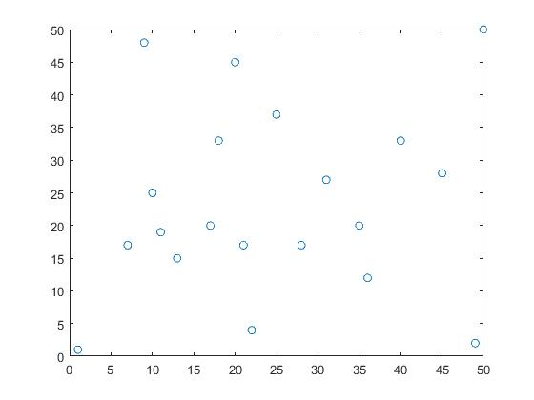
O aký problém sa jedná?

Slide 3
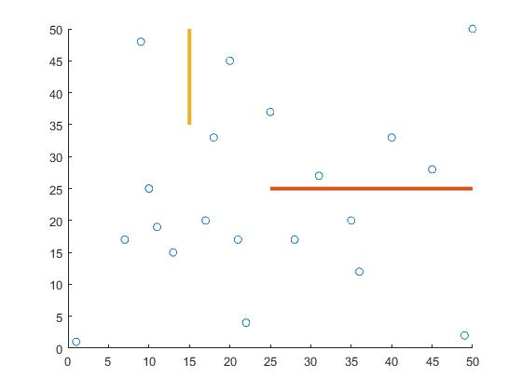
Aby to bolo zaujímavejšie

Slide 4

Malý problém...
Gén: [40,33] vektor
Jedinec: [[1,1],[40,33],[35,20],…,[50,50]] 2D
Populácia:??? 3D
Kódovanie: [[1,1],[40,33],…,[50,50]] => [1 2 3 … 20]
Gén: 4 číslo
Jedinec: [1 4 17 9 … 20] vektor
Populácia: OK 2D

Slide 5







Riešenie pomocou GA
selbest
Pôvodná populácia
Nová populácia
seltourn
crosord
swappart
selsus
crosord
swapgen

Slide 6
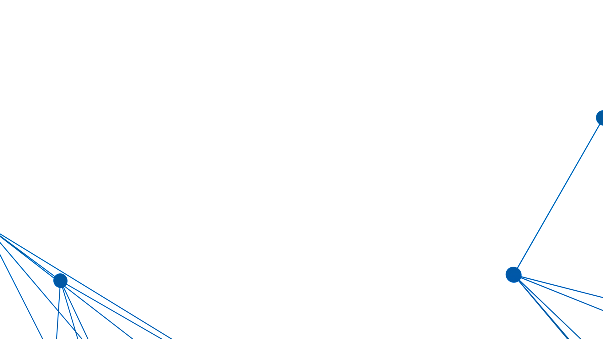
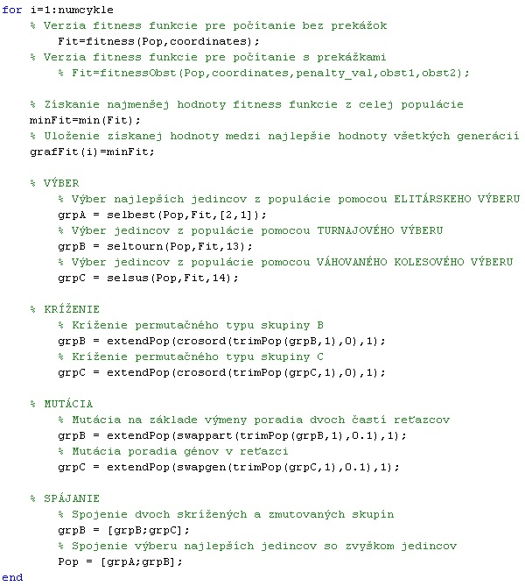
projekt.m (main loop)

Slide 7

Fitness funkcia
Bez prekážok
S prekážkami
vzdialenosť medzi dvojicou za sebou nasledujúcich bodov
sčítanie vzdialeností
vzdialenosť medzi dvojicou za sebou nasledujúcich bodov
sčítanie vzdialeností
overenie priesečníkov => pokuta

Slide 8
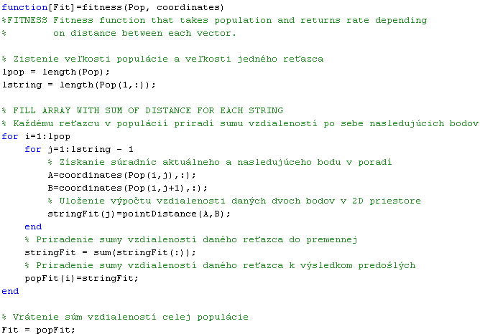
fitness.m

Slide 9
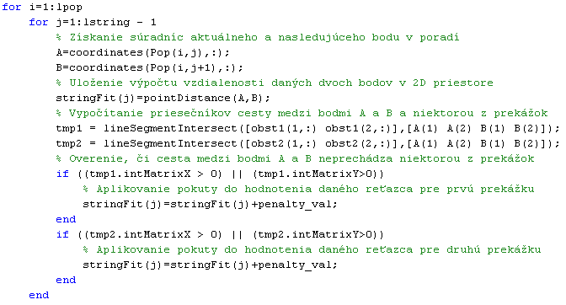
fitnessObst.m

Slide 10
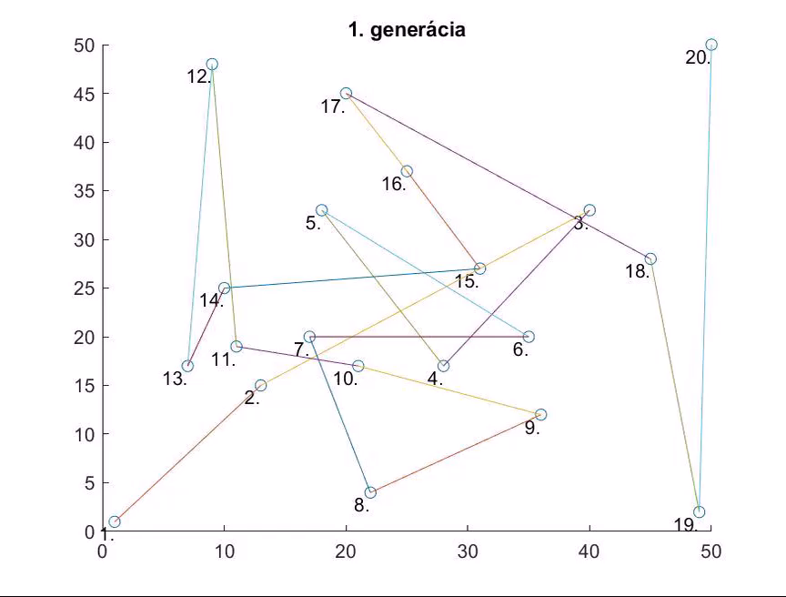

Slide 11
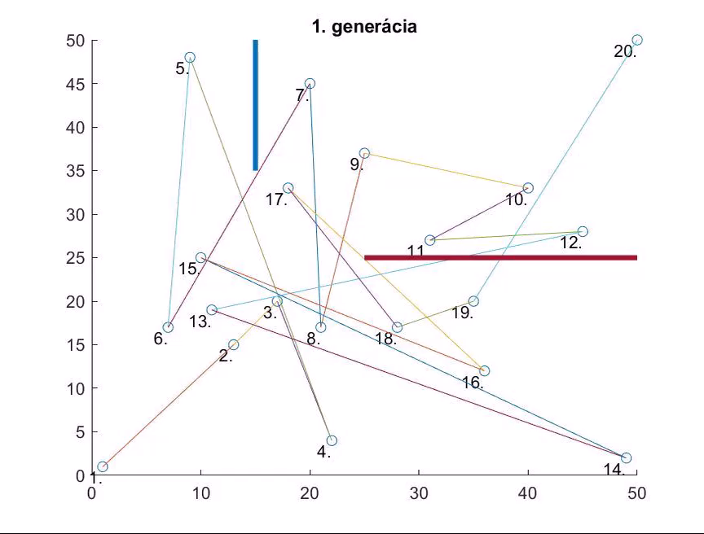

Slide 12
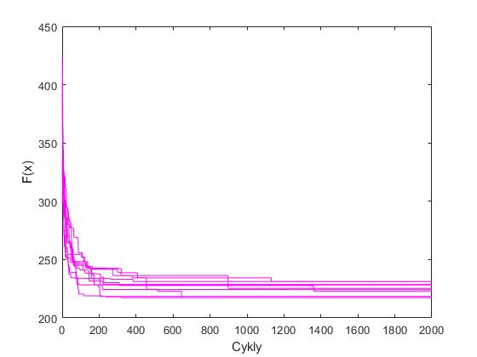
Štatistiky (bez prekážok)
TOP: 217.402
Fittrend:

Slide 13
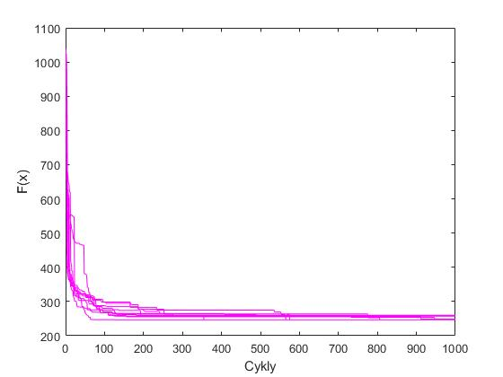
Štatistiky (s prekážkami)
TOP: 246.6807
Fittrend:

Slide 14
Otázka dňa: Čo je výsledok? ☺
Bez prekážok:
[[1 1];[22 4];[49 2];[36 12];[35 20];[28 17];[21 17];[17 20];[13 15];[7 17];[11 19];[10 25];[18 33];
[9 48];[20 45];[25 37];[31 27];[40 33];[45 28];[50 50]]
S prekážkami:
[[1 1];[22 4];[49 2];[36 12];[35 20];[28 17];[21 17];[17 20];[13 15];[7 17];[11 19];[9 48];[10 25];
[18 33];[20 45];[25 37];[31 27];[40 33];[45 28];[50 50]]

Slide 15

Ďakujeme vám za pozornosť!

